Slide 1

ŠKOLA: Gymnázium, Tanvald, Školní 305, příspěvková organizace
ČÍSLO PROJEKTU: CZ.1.07/1.5.00/34.0434
NÁZEV PROJEKTU: Šablony – Gymnázium Tanvald
ČÍSLO ŠABLONY: III/2 Inovace a zkvalitnění výuky prostřednictvím ICT
AUTOR: Jan KOHOUTEK
TEMATICKÁ OBLAST: Geografie České republiky
NÁZEV DUMu: ČR – zvláštní typy reliéfu
POŘADOVÉ ČÍSLO DUMu: 14.
KÓD DUMu: JK_CR_14
DATUM TVORBY: 9. 9. 2013
ANOTACE (ROČNÍK): kvarta – DUM – seznamuje žáky se zvláštními typy reliéfu na území České republiky
METODICKÝ POKYN: Atlas České republiky – sešitový atlas pro ZŠ a víceletá gymnázia (2010)

Slide 2
Rozmanitost reliéfu
V české masívu dominují žuly – žulová tělesa (plutony) mají deskovou a kvádrovitou odlučnost – vznikla při tuhnutí pod zemským povrchem
Po odkrytí žul zvětráváním a erozí využívají exogenní síly starého puklinového systému k vytváření rozmanitých skalních útvarů (např. v Krkonoších, Českomoravská vrchovina, Jeseníky…)
Česká tabule – dno posledního křídového moře, tvoří mocné vrstvy pískovce s různě tvrdým tmelem
Hloubková eroze rozšiřuje a prohlubuje puklinový systém a vytváří skalní věže, kaňony a stěny
Nejznámější skalní města jsou v Děčínské a Broumovské vrchovině, v Českém ráji a na Kokořínsku

Slide 3
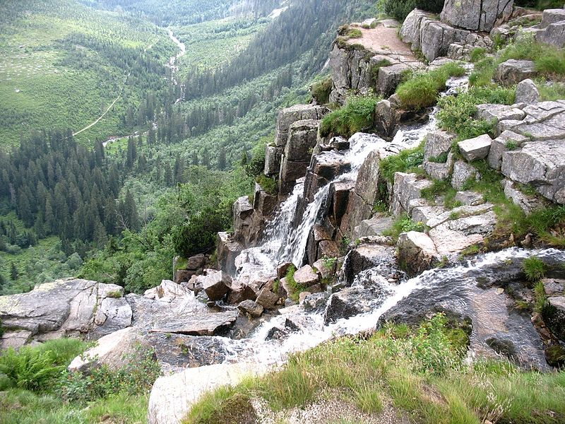
Kvádrovitá odlučnost žuly – Labský důl
Notes:
http://cs.wikipedia.org/wiki/Soubor:Pan%C4%8Davsk%C3%BD_vodop%C3%A1d1.jpg

Slide 4
Rozmanitost reliéfu
Díky rozpustnosti vápenců mohli vzniknout krasové oblasti – Moravský kras, Český kras
Moravský kras s podzemní řekou Punkvou na níž leží známá propast Macocha a nejznámější Punkevní jeskyně
V českém krasu jsou nejznámější Koněpruské jeskyně
Východní část reliéfu Moravy tvoří Vnější Karpaty označované jako pásmo flyšové – flyš tvoří střídající se polohy pískovců a jílovitých břidlic, které byly uložené v karpatské předhlubni
Při alpínské orogenezi byly vyvrásněné a vyzdvižené do pásemného pohoří

Slide 5
Povrch - reliéf
Nejvýkonnější exogenní činitel je (po člověku) je tekoucí voda – modelace reliéfu i říční sítě
Třetihorní zdvih okrajů Českého masívu vedl k postupnému sjednocení říční sítě – např. horní tok Vltavy přestal být přítokem Dunaje a stočil se do jihočeských pánví – poté pokračovala severně a spojila se s Labem – to načepovalo všechny toky směřující na východ a společně s Vltavou vytvořilo současnou hydrografickou síť Čech
Čtvrtohorní (skandinávský) ledovec vnikl na naše území zejména Moravskou bránou
Zanechal zde zarovnaný povrch překrytý morénovými nánosy (jíly, písky a štěrky)
V Čechách nejvíce zasáhl Šluknovsko a Frýdlantsko

Slide 6
Povrch - reliéf
V Krkonoších a na Šumavě vznikly malé horské ledovce, které přemodelovaly nejvyšší části údolí do tvaru U (př. Labský důl)
Některé čelní morény ledovců na Šumavě vytvořily přirozené hráze pro 8 ledovcových jezer (pět na české straně – Černé, Čertovo, Plešné, Prášilské, Laka a tři jezera na straně Německa
Velká část našeho území se v této době nacházela v tzv. periglaciální (mrazové) zóně – klimatické podmínky tundry – hlavním činitelem jsou mrazové procesy – vznik dlouhodobě zmrzlé půdy
Šumava, Krkonoše, Jeseníky – přemodelování žulových skalních výchozů – pod nimi vznik kamenných moří a skalních proudů

Slide 7
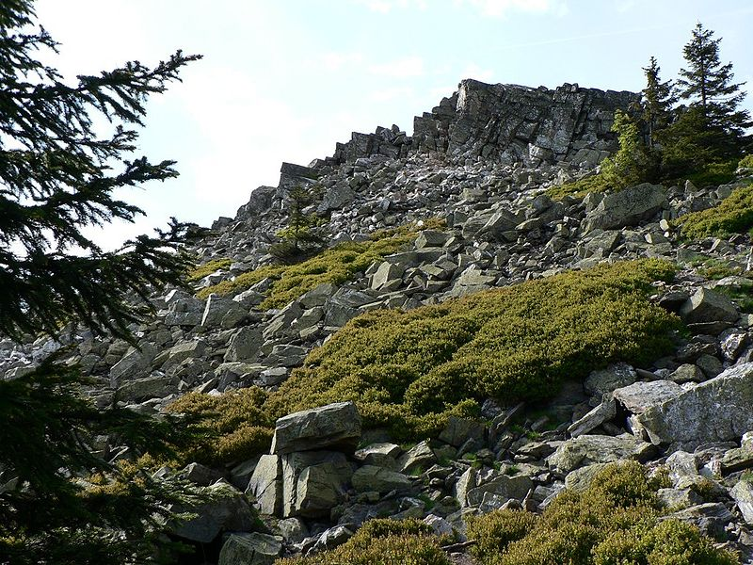
Křemencové kamenné moře na Ztracených kamenech
Notes:
http://cs.wikipedia.org/wiki/Soubor:ZtraceneKameny.jpg

Slide 8
Povrch - reliéf
V chladném období pleistocénu měl povrch jen sporadickou vegetaci – západní větry přenášely jemné zvětraliny a ukládaly je na závětrných (východních) svazích – vznikaly sprašové pokryvy středních Čech a moravských úvalů
Pedogenetické (půdotvorné) procesy na nich vytvářely úrodné černozemě
Váté písky se u nás dochovaly v podobě písečných přesypů v Polabí, Třeboňsku a na jižní Moravě

Slide 9
Zvláštní typy reliéfu v České republice
Specifické horninové složení často podmiňuje vznik určitých tvarů zemského povrchu
V pískovcích např. erozí vznikají bizarní skalní útvary, které často vytvářejí tzv. skalní města, která najdeme především v oblasti severních a severovýchodních Čech
Ve vápencích se vlivem oxidu uhličitého rozpuštěného ve vodě vytvářejí krasové jevy (jeskyně, propasti apod.)
Největší skalní město: Adršpašsko-teplické skály (17,72 km²)
Největší skalní most: Pravčická brána (délka oblouku u dna 26,5 m, výška 16 m, šířka 7–8 m, minimální tloušťka 3 m; Labské pískovce) – největší pískovcový most v Evropě

Slide 10
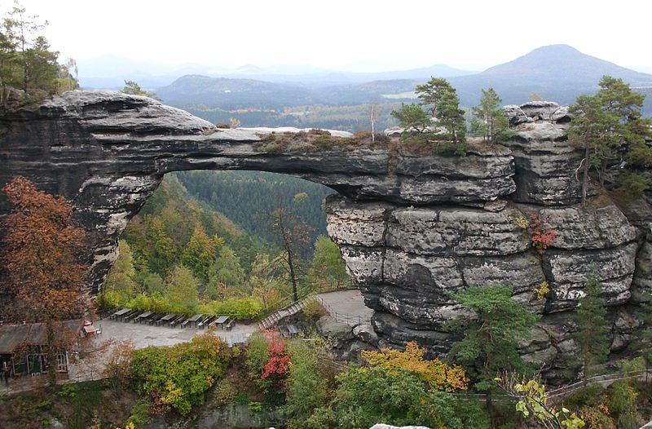
Pravčická brána
Notes:
http://cs.wikipedia.org/wiki/Soubor:Pravcicka_brana1.JPG

Slide 11
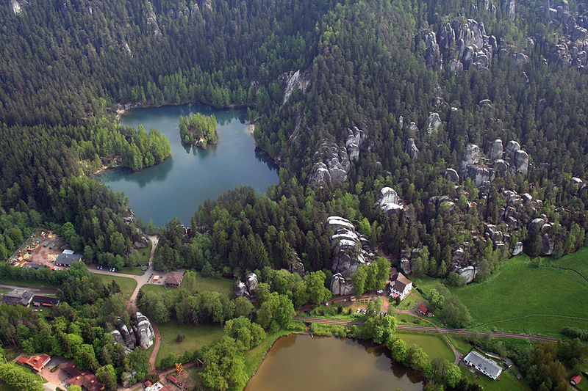
Adršpach from air
Notes:
http://cs.wikipedia.org/wiki/Soubor:Adr%C5%A1pach_from_air_3.jpg

Slide 12
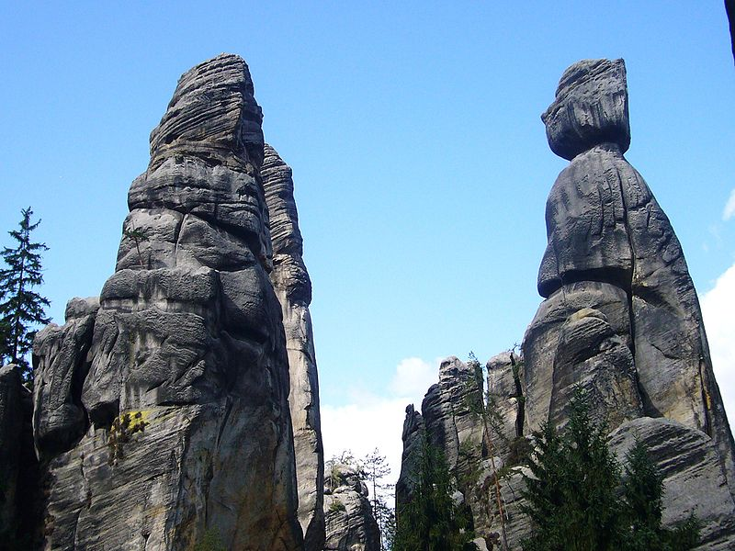
Skalní útvar "Starosta a starostová"
Notes:
http://cs.wikipedia.org/wiki/Soubor:Starostaastarostov%C3%A1.JPG

Slide 13
Zvláštní typy reliéfu v České republice
Nejhlubší propast: Hranická propast (289,5 m – největší zatím potvrzená hloubka včetně zaplavené části; 69,5 m – hloubka k hladině jezírka); Macocha (138,5 m – hloubka nezaplavené části, největší v Česku; 187,6 m – celková známá hloubka včetně zaplavené části)
Nejdelší jeskynní systém: Amatérská jeskyně (34,9 km; Moravský kras)
Největší podzemní dóm: Obří dóm (půdorys 70 x 30 m, výška 60 m; Moravský kras)
Nejdelší podzemní vodní tok: Punkva (více než 10 km; Moravský kras)
Největší krasové území: Moravský kras (89 km²)

Slide 14
Použité zdroje a literatura
Literatura:
Červinka, P. et al. (2003): Zeměpis České republiky. Praha: Nakladatelství České geografické společnosti, s.r.o.
Kastner, J. et al. (2009): Zeměpis naší vlasti. Praha: Nakladatelství České geografické společnosti, s.r.o.
Toušek, V. et al. (2008): Ekonomická a sociální geografie. Plzeň: Vydavatelství a nakladatelství Aleš Čeněk, s.r.o.
Internetové zdroje:
http://cs.wikipedia.org/wiki/%C4%8Cesko
Obrazové materiály:
MAUDI. wikipedie [online]. [cit. 9.9.2013]. Dostupný na WWW: http://cs.wikipedia.org/wiki/Soubor:Starostaastarostov%C3%A1.JPG
KARELJ. wikipedie [online]. [cit. 9.9.2013]. Dostupný na WWW: http://cs.wikipedia.org/wiki/Soubor:Adr%C5%A1pach_from_air_3.jpg
SREDLOVA. wikipedie [online]. [cit. 9.9.2013]. Dostupný na WWW: http://cs.wikipedia.org/wiki/Soubor:Pravcicka_brana1.JPG
VAVŘÍK, Martin. wikipedie [online]. [cit. 9.9.2013]. Dostupný na WWW: http://cs.wikipedia.org/wiki/Soubor:ZtraceneKameny.jpg
DINGOA. wikipedie [online]. [cit. 9.9.2013]. Dostupný na WWW: http://cs.wikipedia.org/wiki/Soubor:Pan%C4%8Davsk%C3%BD_vodop%C3%A1d1.jpg

